Slide 1

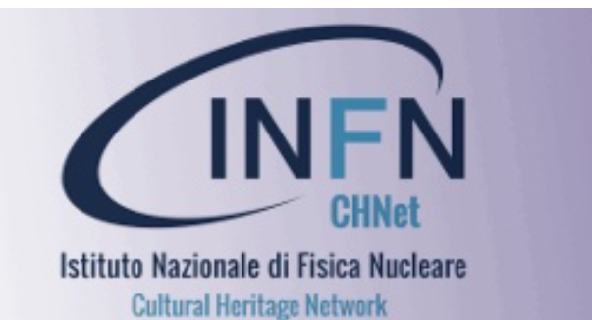

CHNet - NICHE Cultural Heritage Network – Neutron Imaging for Cultural HEritage Sezione di Pavia Preventivi scientifici – finanziari 2020
Francesco Grazzi (Responsabile Nazionale), Dip. Fisica e INFN, Torino
Daniele Alloni (LENA e INFN PV - Responsabile Locale)
Consiglio di Sezione INFN – Pavia
10 luglio 2019

Slide 2
Introduzione
Le tecniche di imaging con neutroni risultano di grande interesse nel settore dei beni culturali, in quanto sono in grado di fornire un’analisi diagnostica morfologica non distruttiva del campione esaminato.
Obiettivo: sviluppo di una linea di fascio per imaging e tomografia con neutroni termici preso il LENA
Unità coinvolte: Fi, Pv, Bo, MiB, To
Durata dell’esperimento: 2 anni
valorizzare al massimo la facility gia esistente presso il LENA (ed attualmente impiegata per la PGNAA - vedi CHNet TANDEM) in ambito di imaging di neutroni, realizzando presso di esso la prima facility di radiografia e tomografia neutronica in Italia utilizzabile anche da utenti esterni e, in particolare, fruibile per le analisi di opere, reperti storici e manufatti nell’ambito dei beni culturali.
Questa nuova facility di imaging integrerà la strumentazione di diagnostica già patrimonio della rete per i Beni Culturali CHNet, ampliando il ventaglio delle tecnologie e delle attrezzatture a disposizione

Slide 3
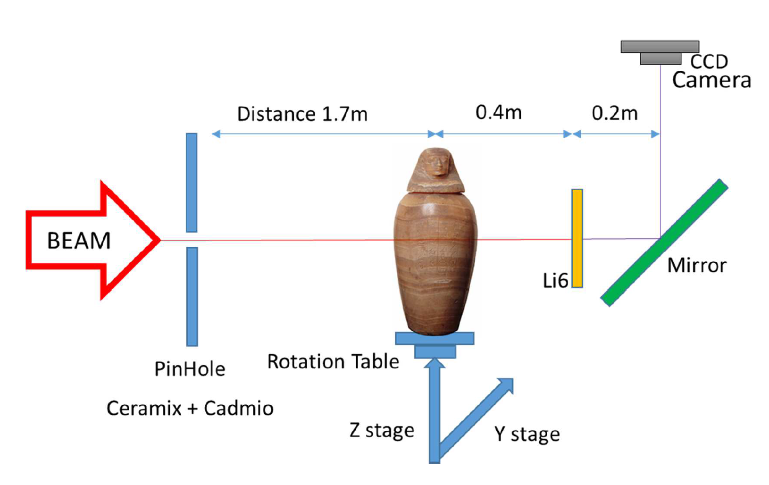
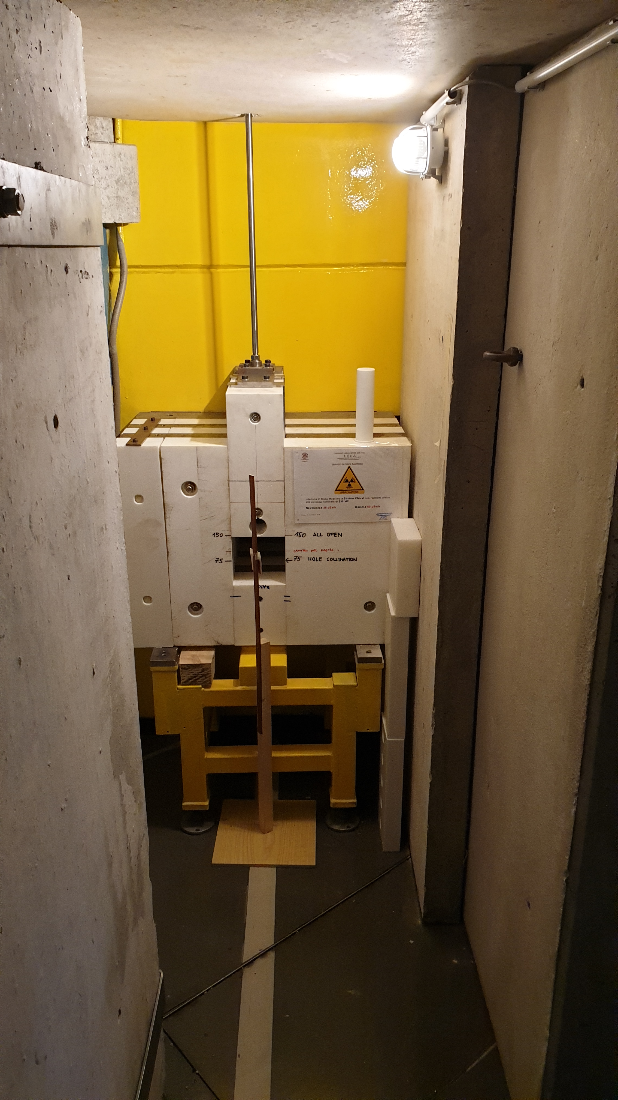
Neutron Imaging: Allestimento per la configurazione di base
Il sistema verrà realizzato in modo che la geometria non sia rigida: l’accoppiamento ottico tra l’immagine del fascio sullo scintillatore, lo specchio e il sistema obiettivo-telecamera deve essere regolabile, in modo da ottenere la migliore illuminanza e la massima risoluzione possibili.

Slide 4
L’esperimento: articolazione e obiettivi
WP1: valutazione delle caratteristiche del sistema di imaging di base, margini di miglioramento delle performances, standard di procedura consigliati dalla IAEA, per ottenere una valutazione certificata della risoluzione dello strumento [progetto IAEA 08CT14309]
WP2 : Caratterizzazione del fascio di neutroni, misure e simulazioni
WP3: ottimizzazione dei vari componenti. Realizzazione delle schermature sugli elementi più delicati, in primis, appunto, il chip della telecamera. Realizzazione una schermatura a più strati (paraffina, boro, cadmio, piombo) per cercare di limitare il danneggiamento da radiazione, cosa che successivamente consentirà l’acquisto di una telecamera più performante.
WP4: implementazione del sistema con componenti aggiuntivi. Realizzazione di un beam limiter per diminuire l’irraggiamento dell’ambiente e minimizzare il fondo dovuto all’effetto di irraggiamento indiretto del campione
WP5: applicazione su un caso di studio che sfrutta le peculiarità dell’imaging con neutroni.

Slide 5
Milestones:
Milestone 1 (mese 6): completamento delle simulazioni e messa a punto di un sistema di misura preliminare (FI & PV)
Milestone 2 (mese 12): completamento di test sperimentali (FI, TO, PV) e ottimizzazione del sistema di misura, definizione preliminare delle leggi empiriche per l’attenuazione (FI, BO). Prima applicazione su un reperto di interesse artistico/archeologico (FI, BO, TO).
Milestone 3 (mese 18): realizzazione del beam limiter e completamento delle punto misura con schermaggi e motorizzazione (FI, MIB, PV). Definizione definitiva delle leggi empiriche per l’attenuazione (FI, TO, BO).
Milestone 4 (mese 24): applicazione a campioni reali ed elaborazione digitale dei dati (FI, TO, BO). Confronto con tomografia X (BO).

Slide 6
PREVENTIVI
Consumabili: 6 keuro (targhette e standard per caratterizzazione fascio)
Inventariabile: 6 keuro (server per repository codici monte carlo/elaborazione dati e database, laser per posizionamento campioni, supporto automatico regolabile porta campioni)
Viaggi/trasferte 3 keuro
Officina: 1 mese/uomo
ANAGRAFICA
Sezione di Pavia CHNet_NICHE
Alloni D 30% (RESP. LOCALE)
Protti N 20 %
Salvini A 30 %
Strada L 20 %
Oddone M 20 %
ChunHui 20 %
FTE: 1.4

